Slide 1
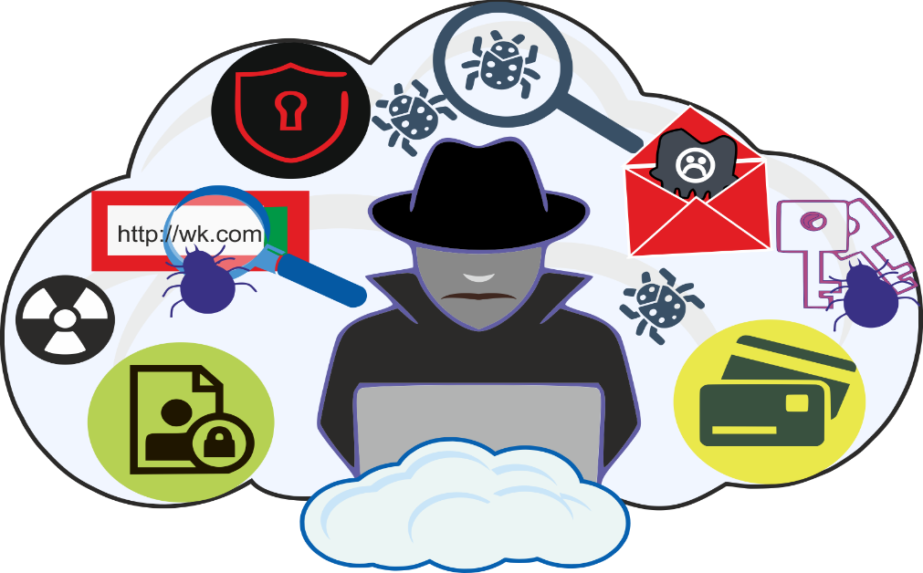
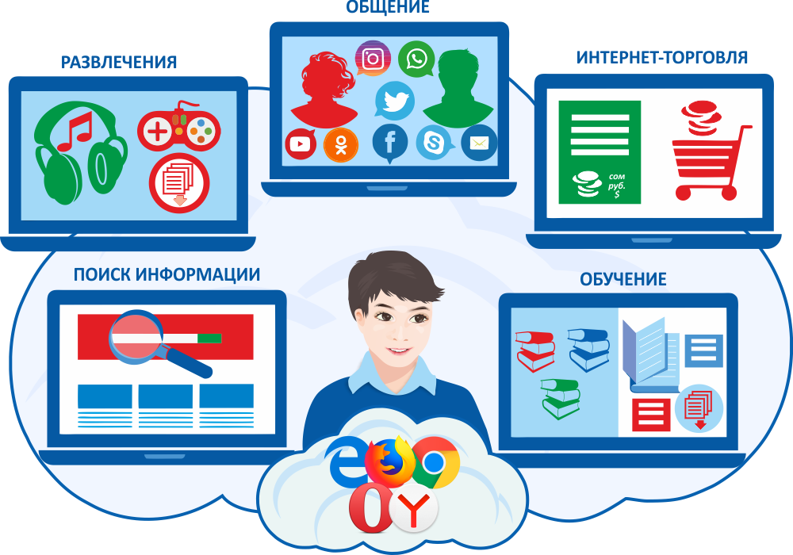
Важное по Безопасности в сети
интернет
ГОУ ЯО «Рыбинская школа-интернат №1»
2022 год

Slide 2
План:
1. Закон о персональных данных №152-ФЗ
2. Геополитика, интернет и манипуляции общественным мнением
3. Право родителей ограничивать время детей в Интернете

Slide 3
Закон о персональных данных №152-ФЗ
1

Slide 4
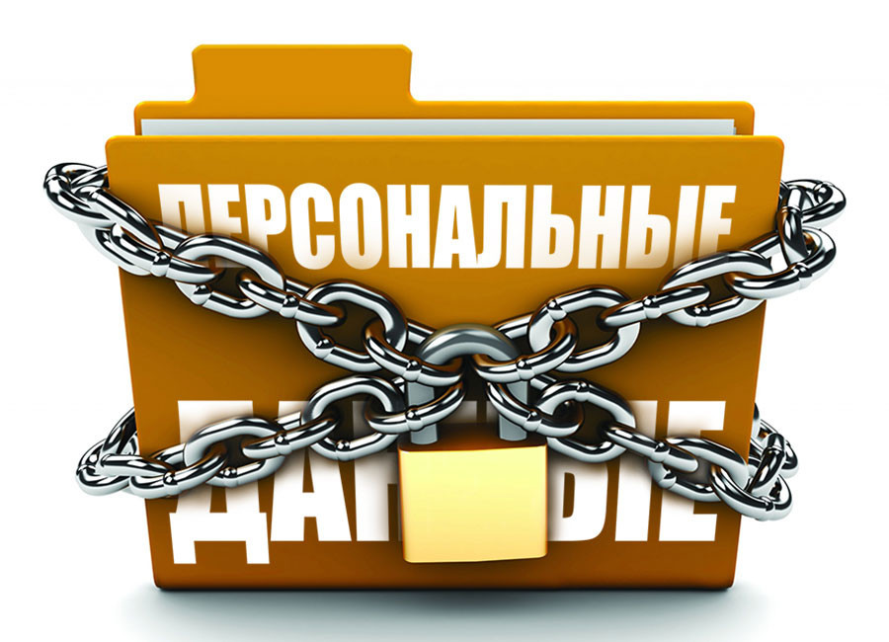
Закон о персональных данных вступил в силу 1 июля 2011. он касается практически любой компании, а сами данные являются желанной добычей злоумышленников.
Что такое персональные данные?
Это любая информация, относящаяся прямо или косвенно к конкретному человеку (любому).

Slide 5
Штрафы за утечку данных в России
Для должностных лиц в размере от 5 до 10 тысяч рублей, а для юридических — в размере от 30 до 50 тысяч рублей.

Slide 6
Геополитика, интернет и манипуляции общественным мнением
2

Slide 7
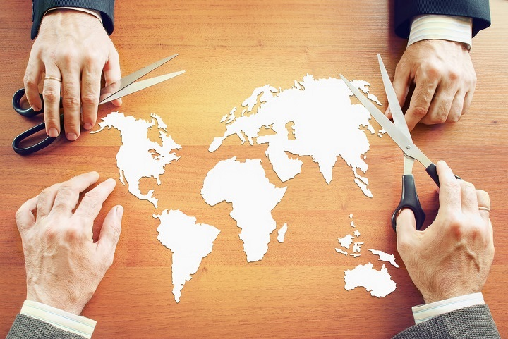
Что такое геополитика?
Геополитика - это деятельность человека по управлению мировым общественным порядком.

Slide 8
Основные способы манипулирования:
1. Искажение информации, сообщение ложной информации.
2. Утаивание информации.
3. Особые формы и способы подачи информации.

Slide 9
Основные интернет-угрозы в отношении детей, подростков и молодежи
В качестве недостатков Интернета подростки называют:
зависимость от Интернета, потерю времени и отказ от живого общения (23%)
возможность получения ложной, ненужной или негативной информации (17%)
усталость и вред здоровью от постоянного нахождения в Интернете (12%)
а также риск заражения вирусами и вредоносными программами (9%)

Slide 10
Право родителей ограничивать время детей в Интернете
3

Slide 11
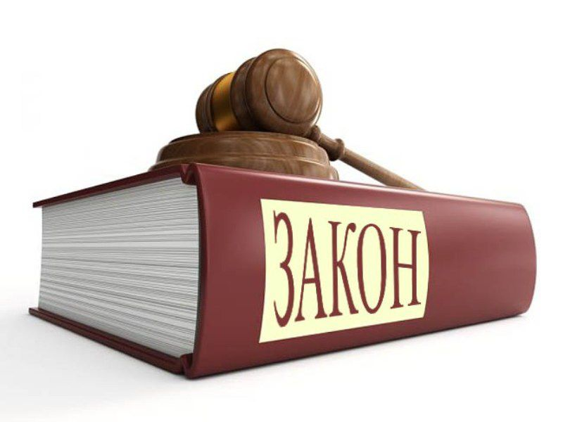
Защита прав и законных интересов ребенка обеспечена Конституцией РФ и рядом статьей Семейного кодекса РФ
ч. 1 и 2 ст. 38 Конституции РФ
п. 1 ст. 54 СК РФ
п. 1 ст. 56 СК РФ
ст. 63 СК РФ
п. 1 ст. 65 СК РФ
п. 2 ст. 65 СК РФ

Slide 12
Безопасного пользования интернетом!

